Slide 1
如何在CARLA-Simulator中设置天气粒子系统
具体实现原理及步骤
汇报人：
时间：

Slide 2
实现原理
粒子大小
纹理
材质
粒子材质
雪花粒子系统
粒子数目
UE4project
CARLA-Simulator
位置
显卡渲染

Slide 3
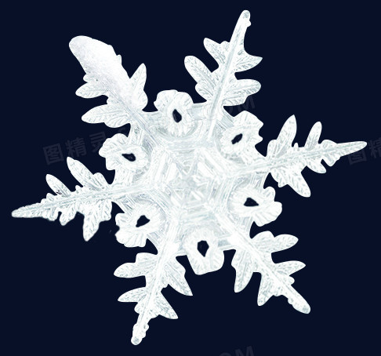
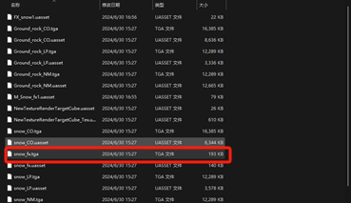
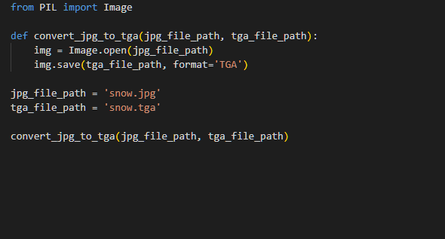
纹理的获取及设置

Slide 4
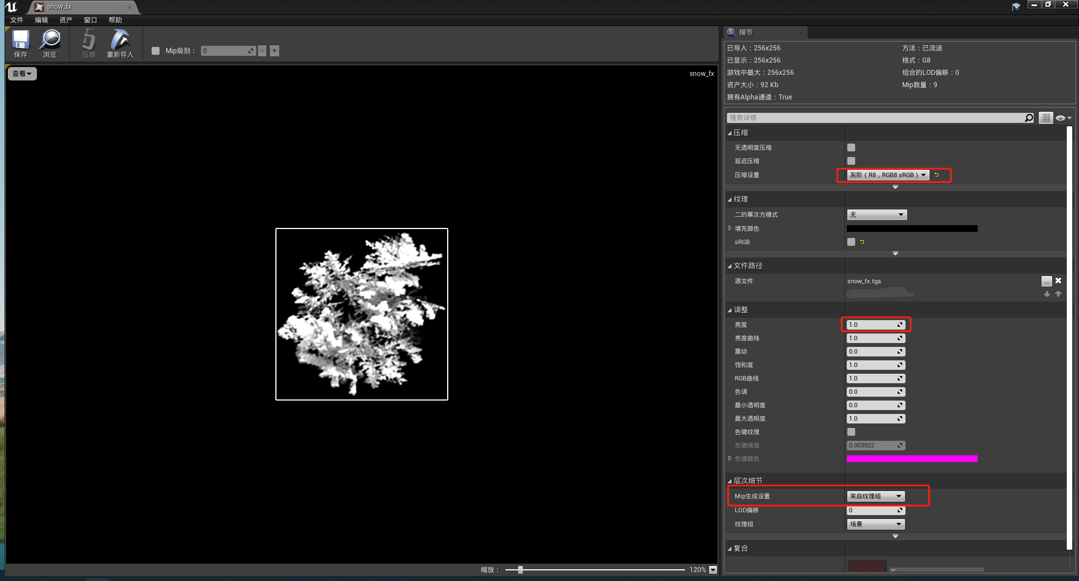
纹理的设置
新建uasset并导入纹理设置
选择灰度压缩是因为在后续的粒子系统设置时候要设置粒子生成数目若不压缩则容易造成编译失败
亮度选择1.0其他默认
Mip选择来自纹理组或者设置为简单平均数以便于减少纹理闪烁及失帧情况

Slide 5
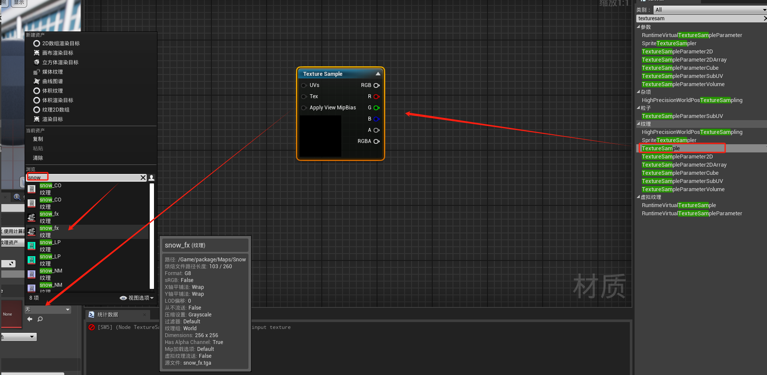
建立材质
上一步保存为uasset备用
新建材质
第一步设置材质纹理
第一步搜索texturesample并拖拽至虚幻编辑器
第二步选择纹理下拉框设置纹理格式
第三、四步
选择上一步保存的snow_fx.uasset纹理

Slide 6
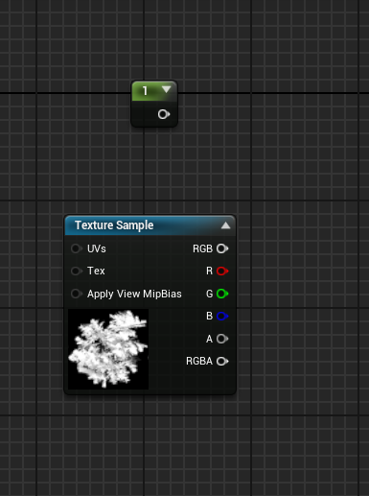
第二步设置材质基础颜色
常量1.0为白色
0.0为黑色
可进行相应设置

Slide 7
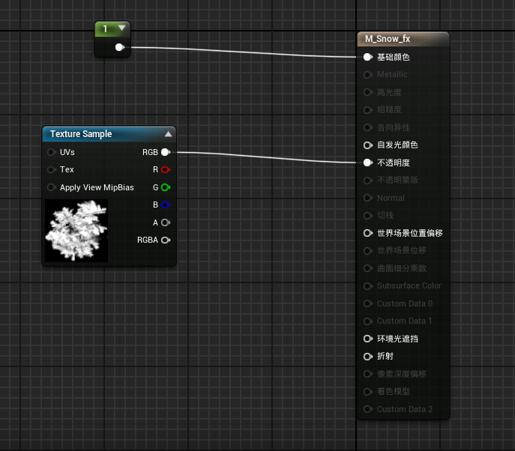
第三步 链接基础通道实现材质
常量链接至基础颜色实现雪花为白色这一特质
纹理RGB通道连接至不透明度以实现将材质设置为絮状雪花

Slide 8
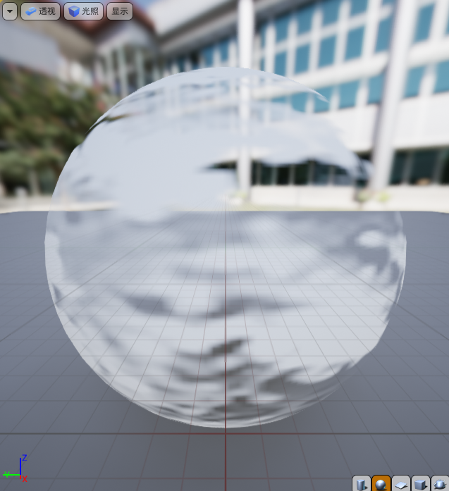
结果

Slide 9
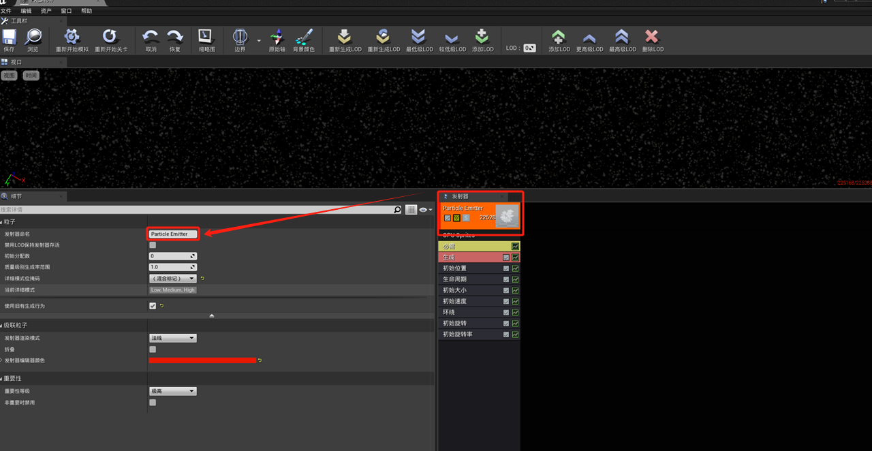
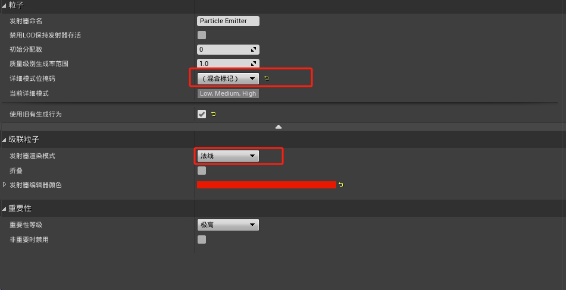
选择发射器并命名
命名
选择混合标记及
法线渲染
目的：实现更精确的光照模型

Slide 10
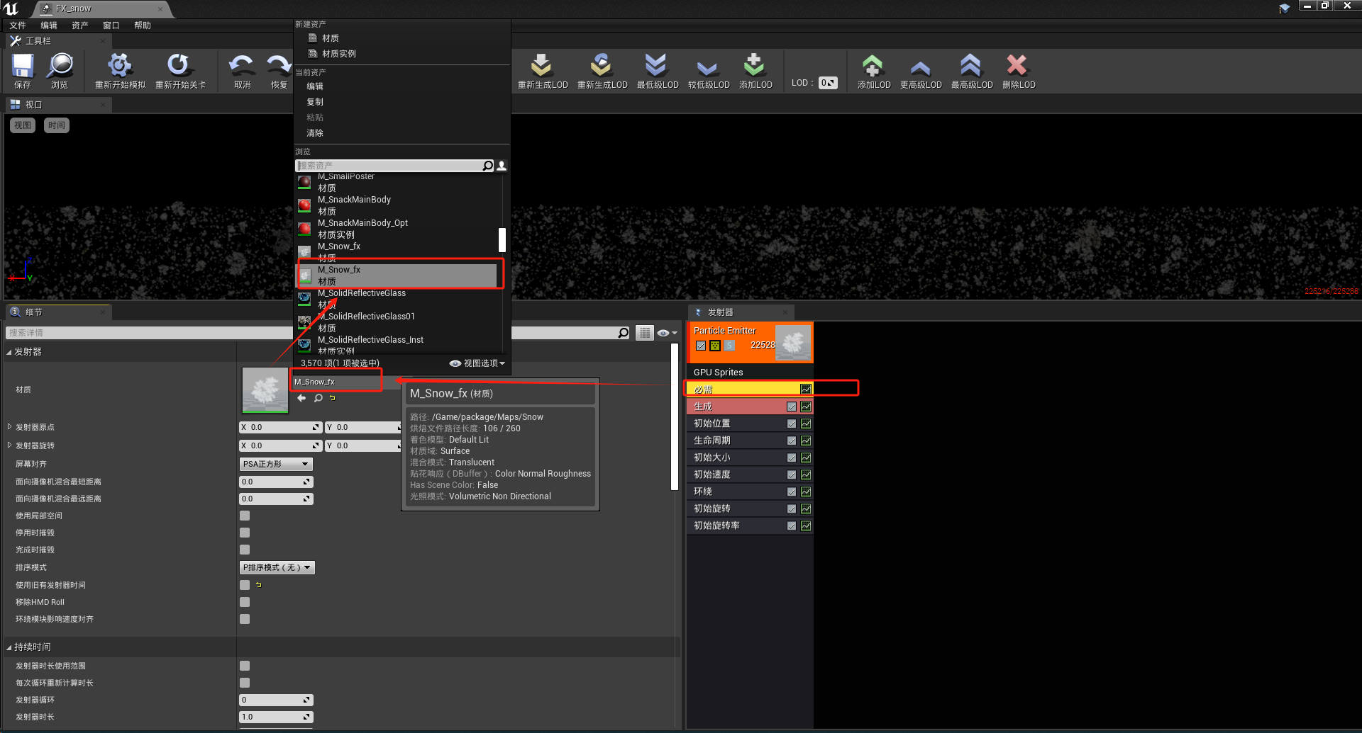
设置粒子发射器
在细节窗口下找到材质使用上一步做成的材质进行设置

Slide 11
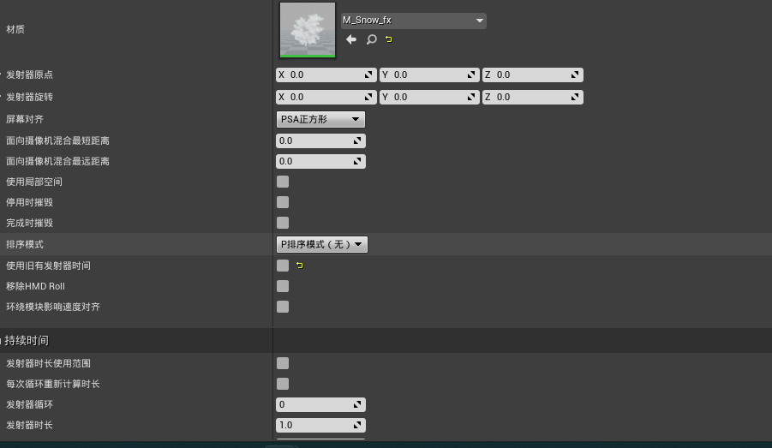
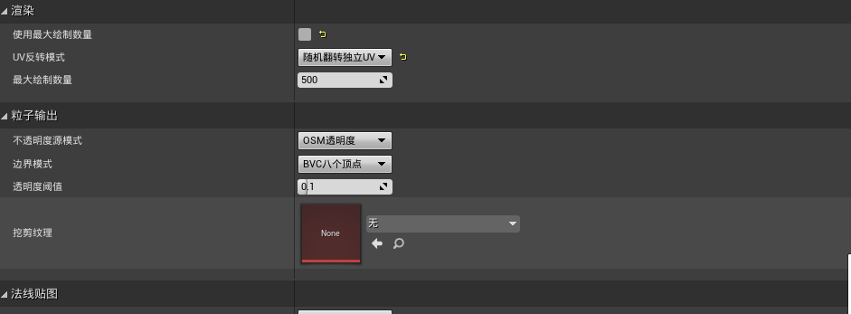
设置对齐方式为PSA正方形
UV反转为随机翻转独立UV
设置透明度如下

Slide 12
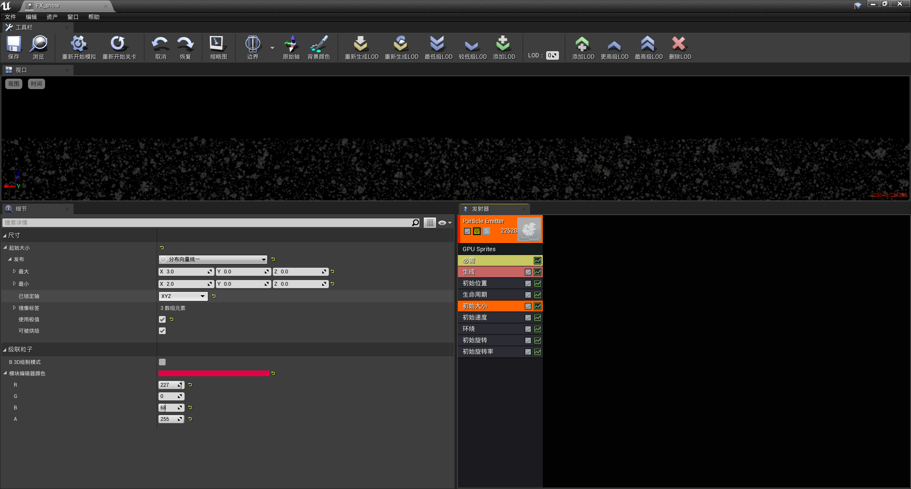
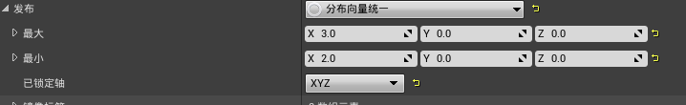
设置粒子分布及大小

Slide 13
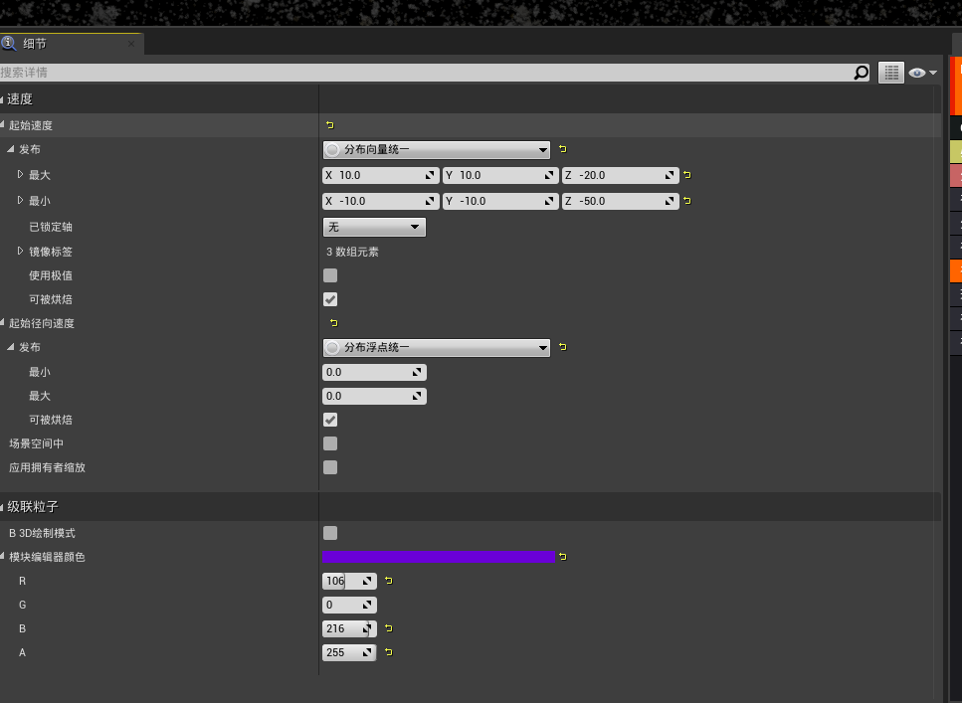
设置XYZ轴的速度上下界实现动态效果
分布向量统一保证XYZ轴速度不相干

Slide 14
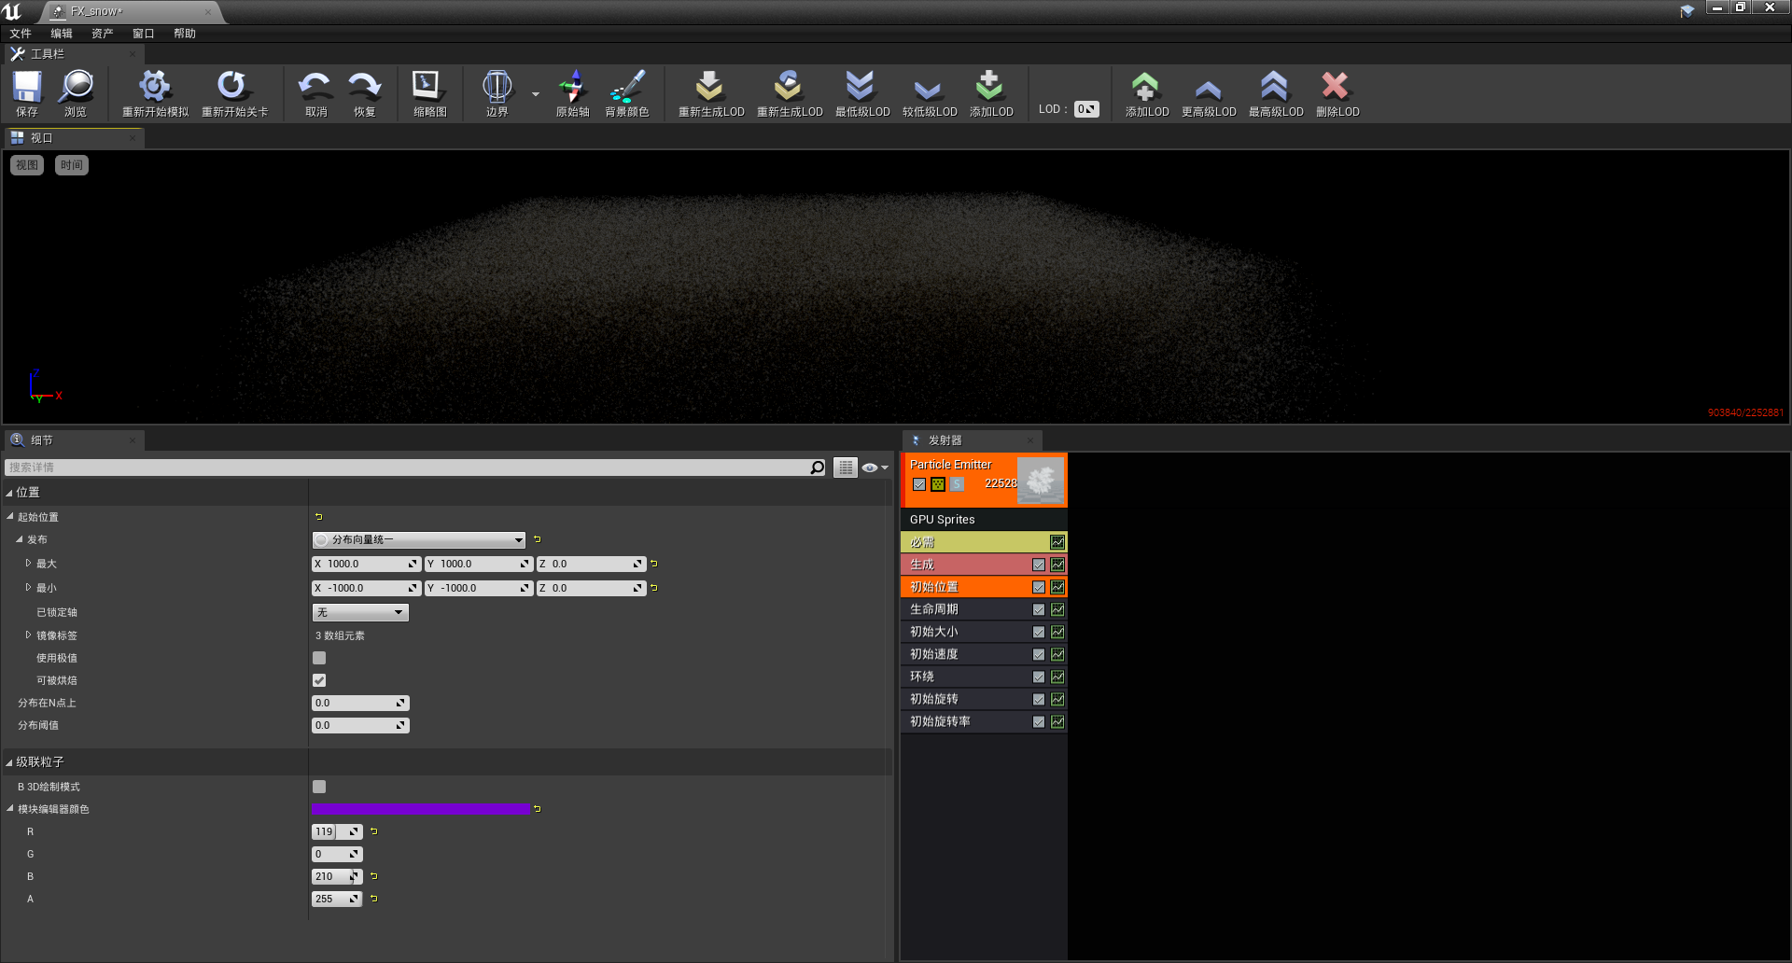
设置降雪范围为避免造成雪花过少设置为
X[-1000,1000]
Y[-1000,1000]
同时使得Z为0保证雪花粒子在同一平面降落

Slide 15
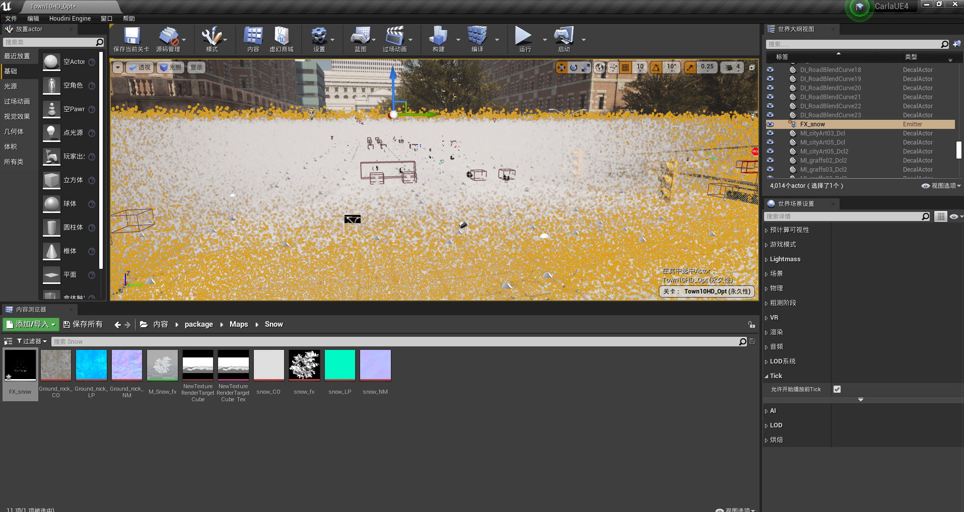
最后可直接拖拽粒子系统至UE地图实现光照渲染营造下雪效果

